Slide 1


3D打印与电子工程小组
小组挑战－3D设计

Slide 2


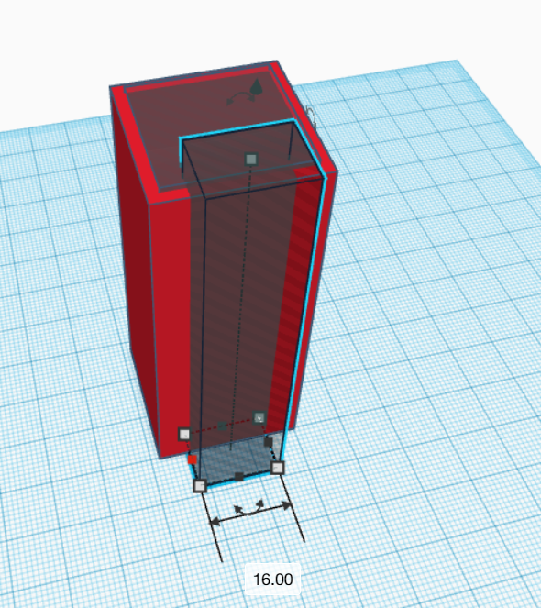
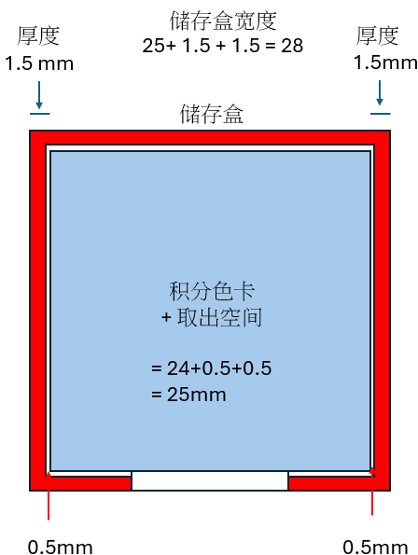

对齐

Slide 3
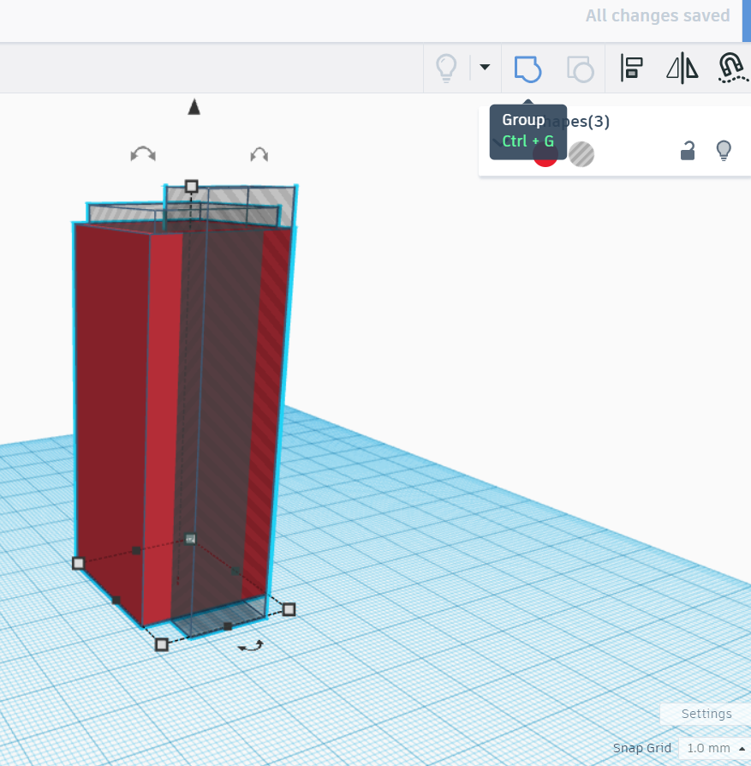
对齐

Slide 4
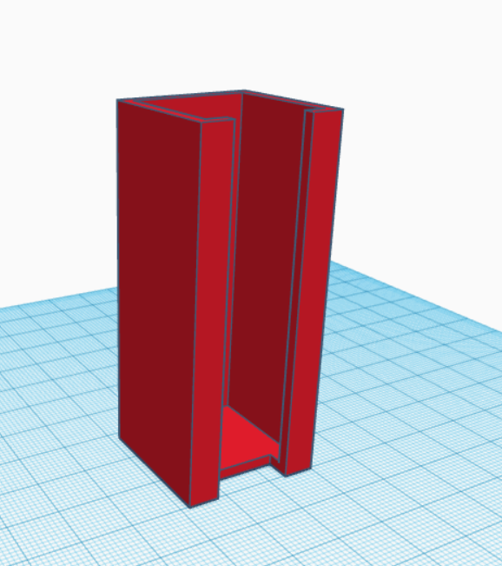
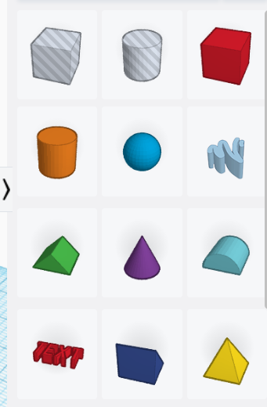
融合其他图形功能？

Slide 5
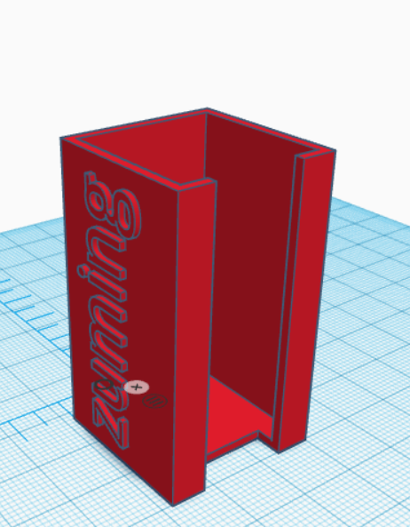

例子： 打字

Slide 6
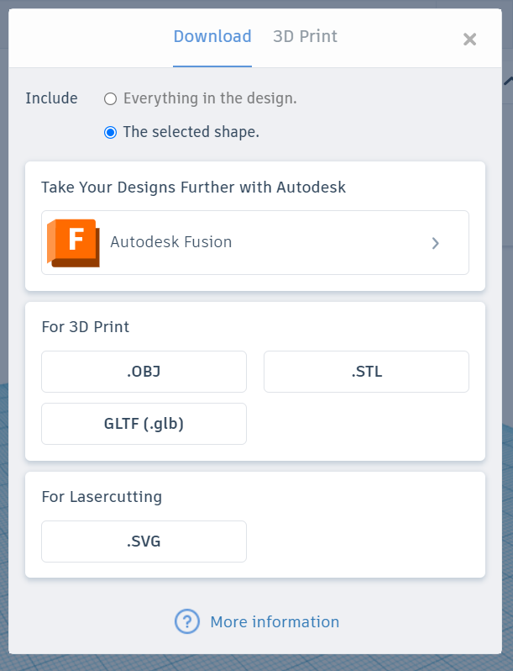
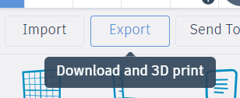
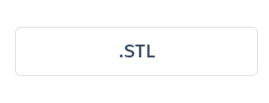
合并所有模形
用于3D打印

Slide 7
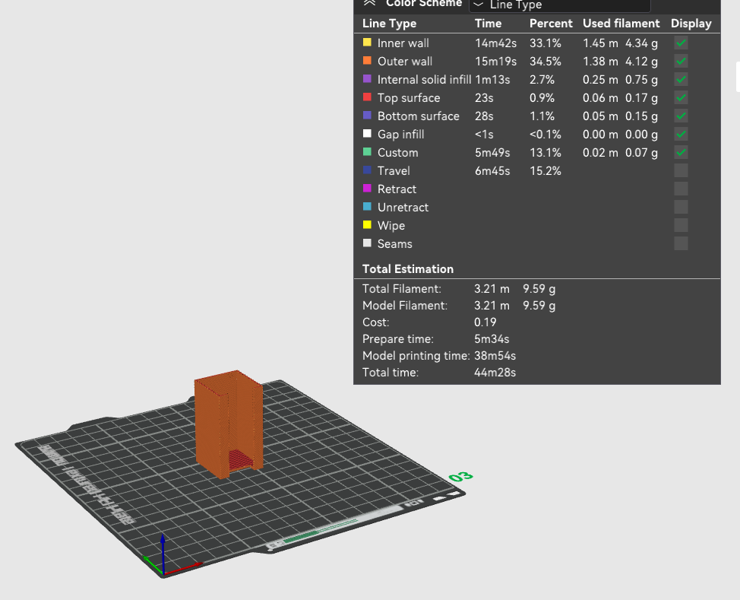
考虑因素
28＊28＊50mm
储存盒
厚度1.5mm
45分钟
复杂程度、 填充、悬空
影响打印时间

Slide 8
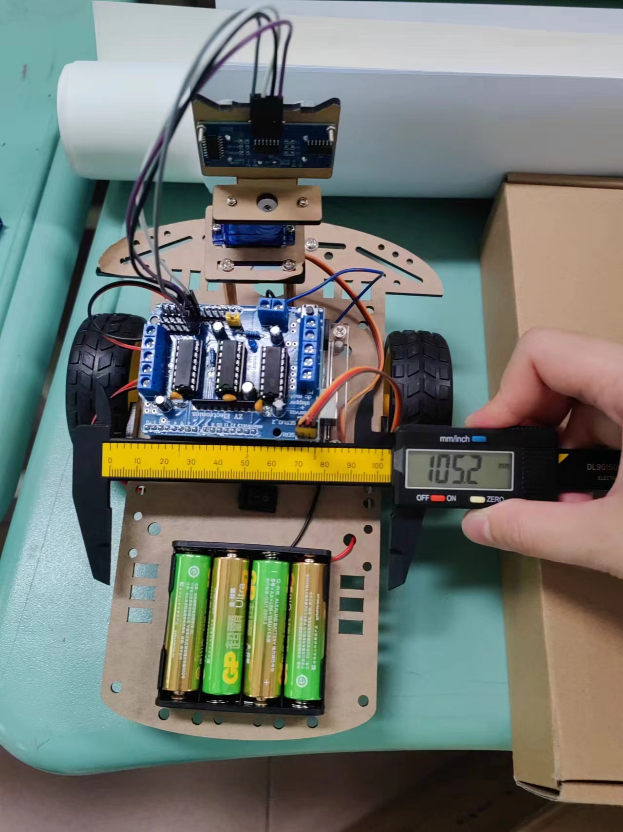
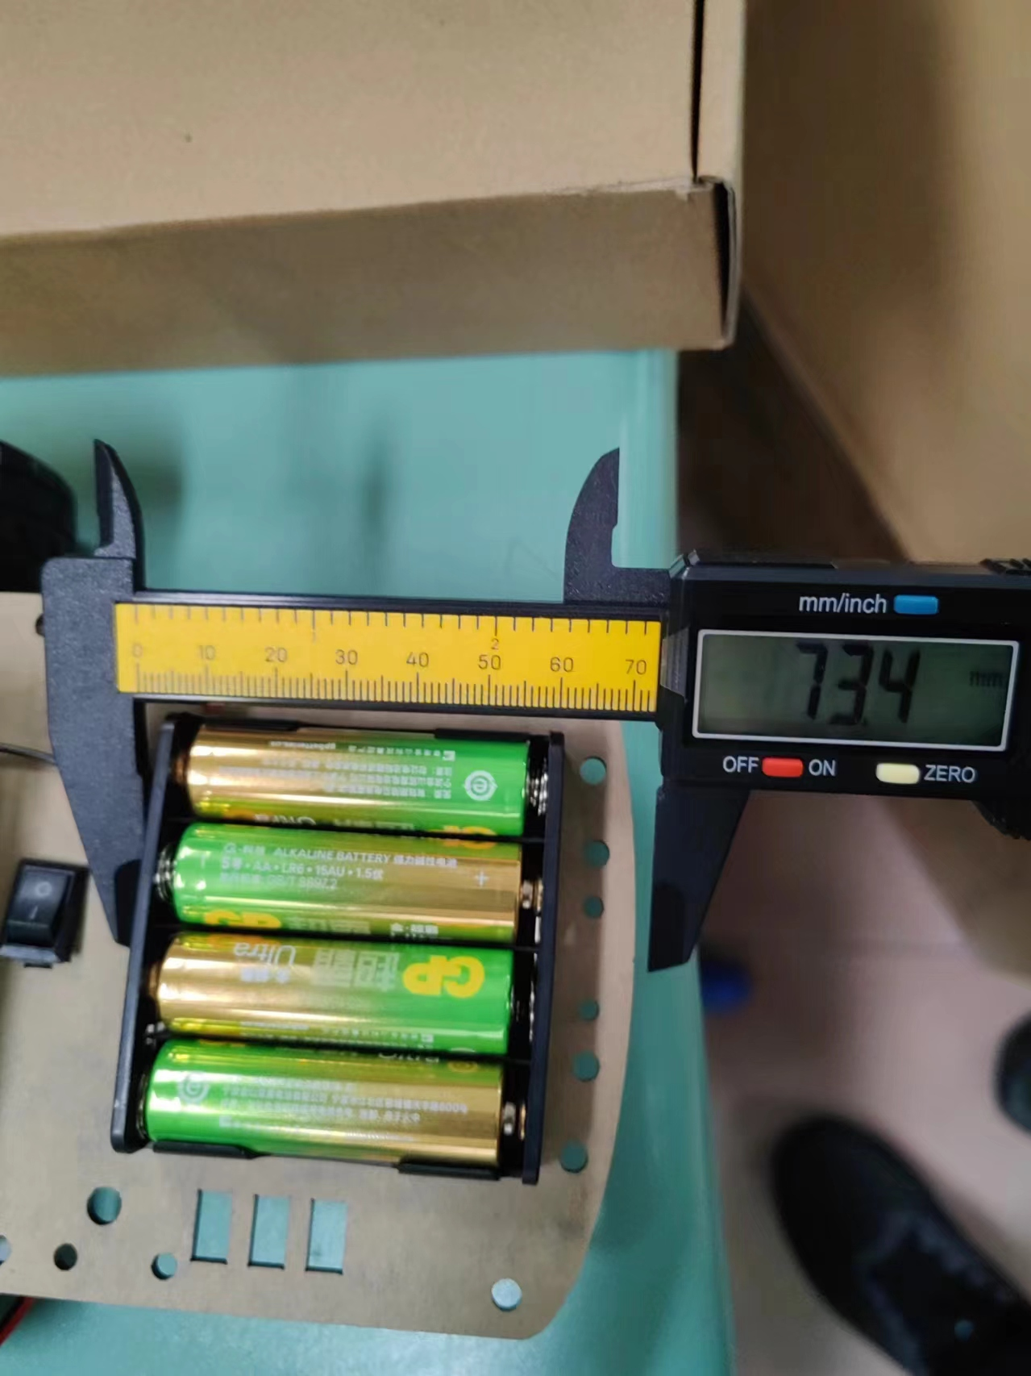
小车设计
小车
外壳
其他装饰
设计创意：小车外观设计和对打印的考量
功能：设计与工程逻辑； 小车红外循迹功能的实践
质量与稳定：编程逻辑讲解稳定性
团队分工：团队合作和海报展示
延伸分数：融合其他模块的创新功能
小车和海报设计

Slide 9
3D打印与电子工程小组
小车设计

Slide 10
日期 时间 | 序号 | 7.15 星期一 | 7.16 星期二 | 7.17 星期三 | 7.18 星期四 | 7.19 星期五 | 7.20 星期六 | 7.21 星期日
当日课程目标 |  | 全体同学 了解3D应用 活用学习 | 电子元件结合 图象化编程 制作与实践 | 小车组装 3D设计与打印 | 进阶3D设计与打印 打印机维护 | 3D设计与打印 小车比赛 总结课程 延伸学习
8:30-9:10 | 1 | 项目启动 全体破冰 | 团队合作 规划 | 3D设计 界面与使用 | 完成小车结构 3D设计装饰 | 小车调试 设计优化 | 小组项目准备 | 小组项目展览汇报
9:10-9:20 | 课间休息
9:20-10:00 | 2 | 班内破冰 | 电子元件入门 | 3D设计 | 3D设计装饰 3D打印 | 设计 3D打印
10:00-10:10 | 课间休息
10:10-10:50 | 3 | 课程引入 （橡皮泥与制造） | 电子元件入门 | 3D设计进阶 | 3D设计装饰 3D打印 | 设计 3D打印
10:50-14:30 | 午休
14:30-15:10 | 5 | 3D打印讲座 | 电子元件进阶 | 小车制作 （组装和基础设计） | 3D设定与参数设置 | 小车调试 设计优化 | 小组项目准备 | 展览-交流大会
15:10-15:20 | 课间休息
15:20-16:00 | 6 | 课程介绍 3D打印机组装 | 电子元件进阶 | 小车制作 （组装和基础设计） | 打印装饰 | 小车比赛
16:00-16:10 | 课间休息
16:10-16:50 | 7 | 3D打印机组装 打印测试 | 电子工程结合 （交通灯) | 3D设计 | 学习维护打印机 | 总结 需求了解
课程成果 |  | 橡皮泥与3D测试 | 智能交通灯 | 3D建模设计与小车拼装 | 3D打印成品 | 小车避障／循迹任务
小车比赛

Slide 11
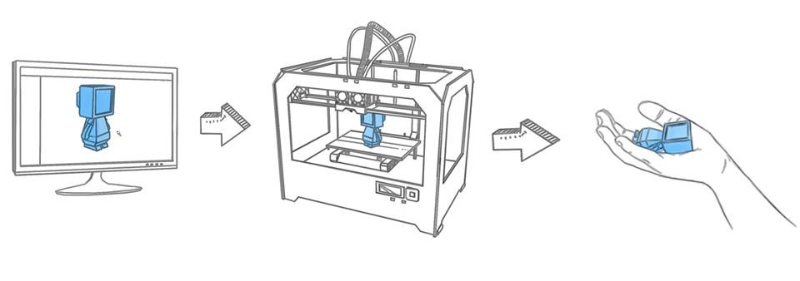
原型 成品
打印
设计

Slide 12
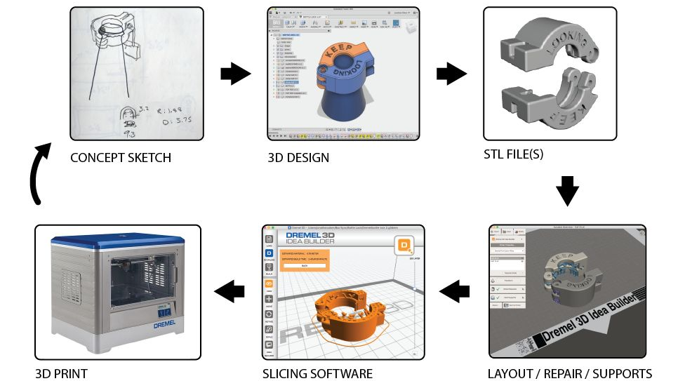
生成
设计
建模
切片
模型结构
打印
Notes:
3D printing allows us to make mistakes faster. The digital design to quick physical product means that we can see quickly what needs to be changed and act accordingly.

Slide 13
A1海报
设计流程图
概念：为什么有这个构思？是为了什么而设计？
技术：3D打印、编程、传感器
草图
小车设计、功能
团队分工
展示
困难？怎样解决？

Slide 14
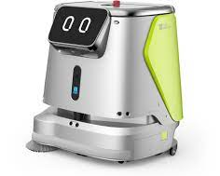
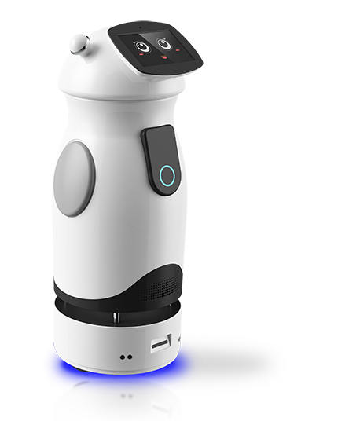
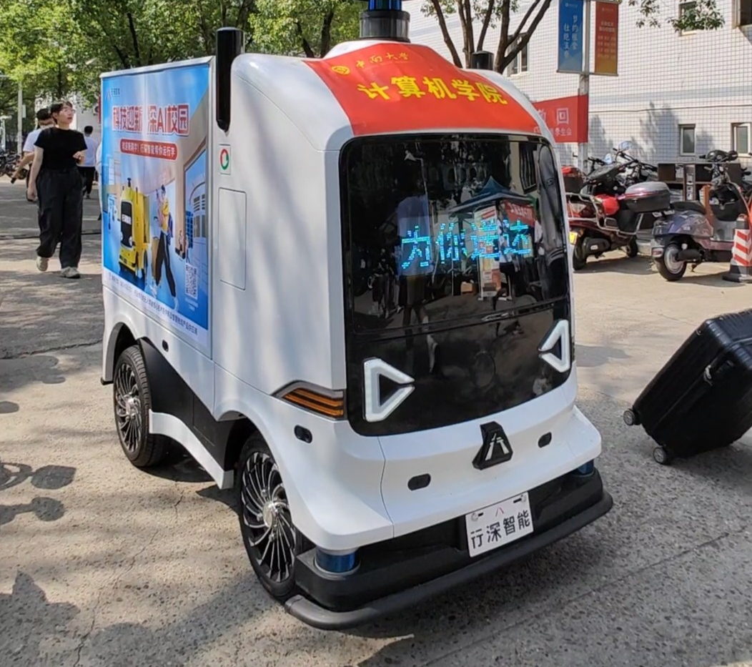
概念主题： 铜仁一中初级中学 服务机器人 解决问题： 清洁洗手间 服务 打扫 要有什么功能？ 传感器达到这些功能？

Slide 15
A1海报
例子
小车名称
铜仁一中初级中学 服务机器人
组名
123组 组长 ： 设计师 ： 工程师 ：
成员
发现问题
问题 洗手间的卫生和气味问题
方案
(怎样结合3D打印和编程嘗試解決問題)
方案
方
设计与工程
草图展示功能
设计工程
传感器、功能
功能2:
香味
功能1: 解釋
功能3:
紫外光清洁灯

Slide 16
草图 建模 编程
草图
概念
小车设计
尺寸
厚度 1.5mm 注意单位 毫米
建模

Slide 17
草图 建模 编程
草图
概念
小车设计
尺寸
厚度 1.5mm 注意单位 毫米
建模

